Slide 1
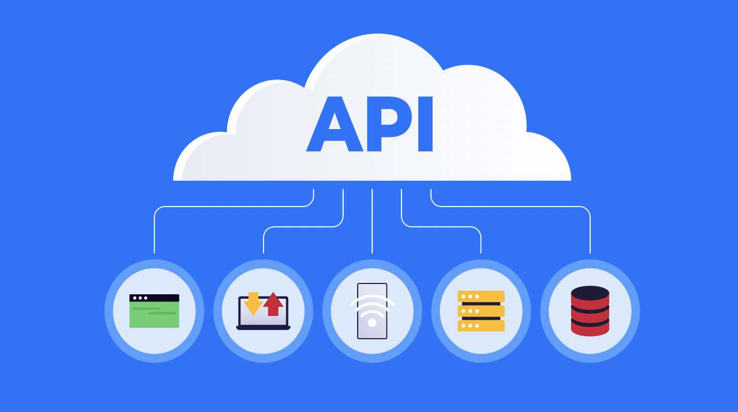

Slide 2
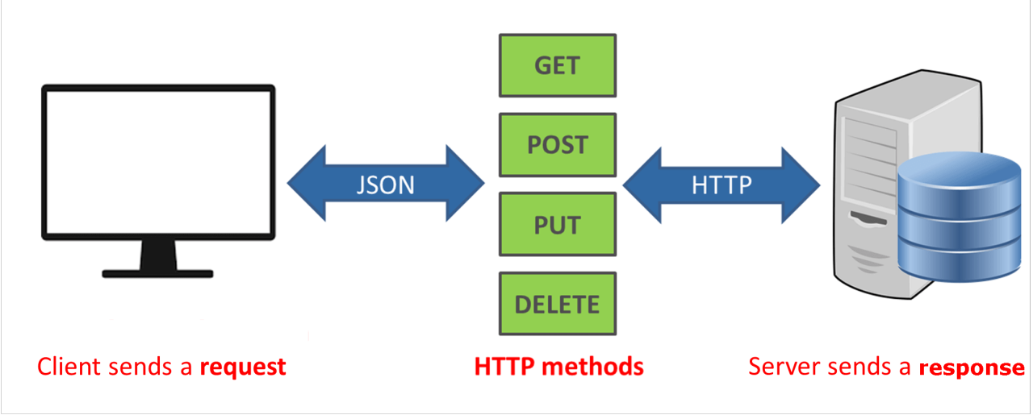
API
HTTP
Una API (Interfaz de Programación de Aplicaciones) es un conjunto de reglas y protocolos que permite que dos sistemas de software distintos se comuniquen entre sí.
Imagen obtenida de http methods

Slide 3
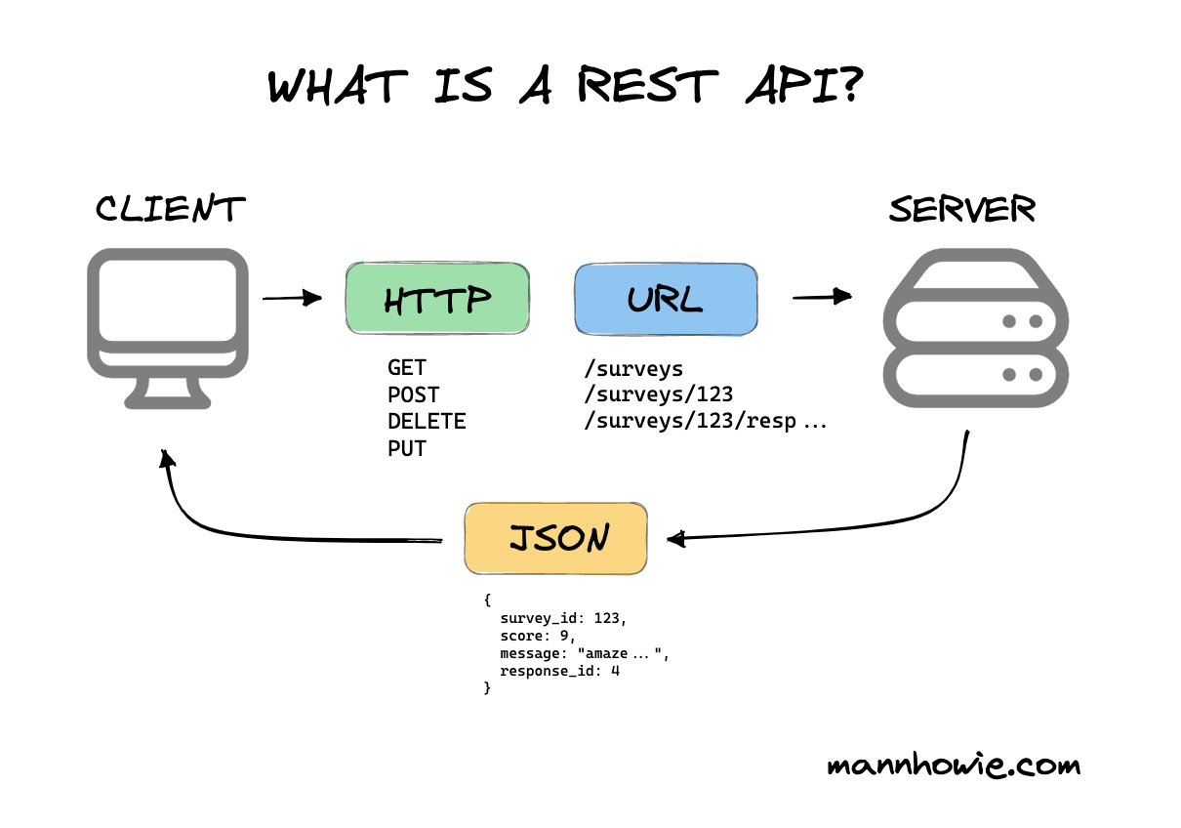

Slide 4
PRACTICA POSTMAN – CHROME EXTENSIONS

Slide 5
Integrando aplicaciones
Ejemplo: Chat GPT + Gmail

Slide 6
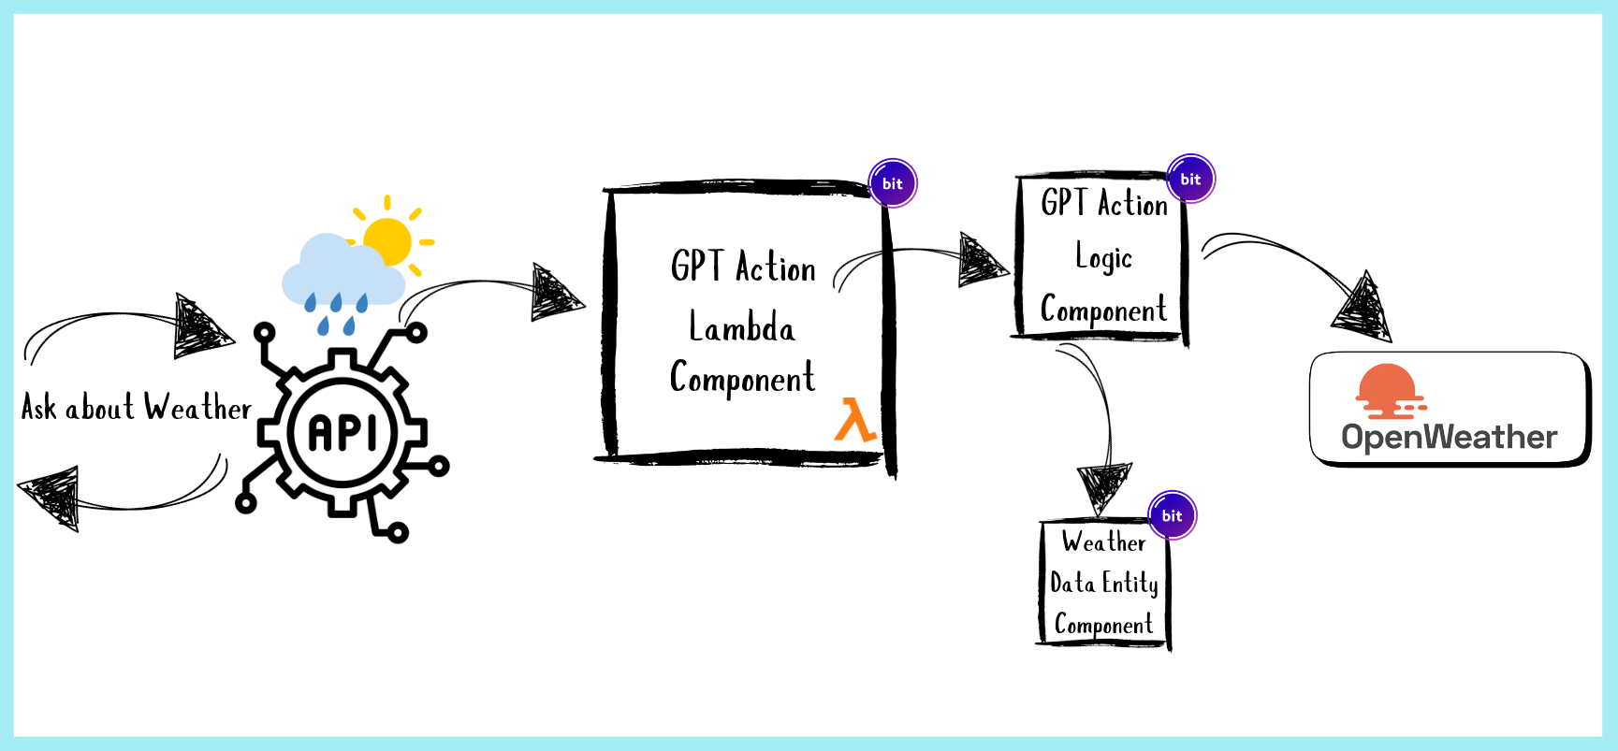

Slide 7


Slide 8
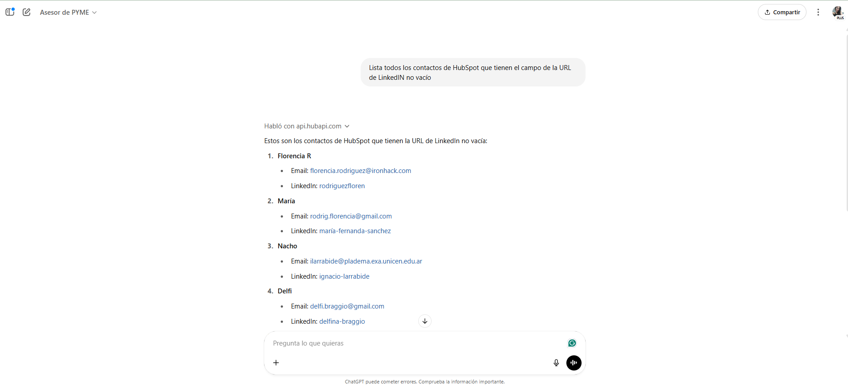
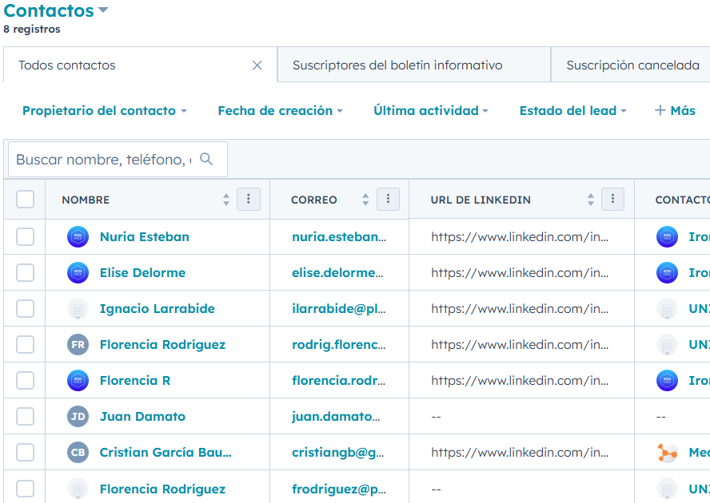
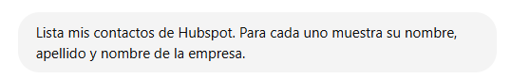
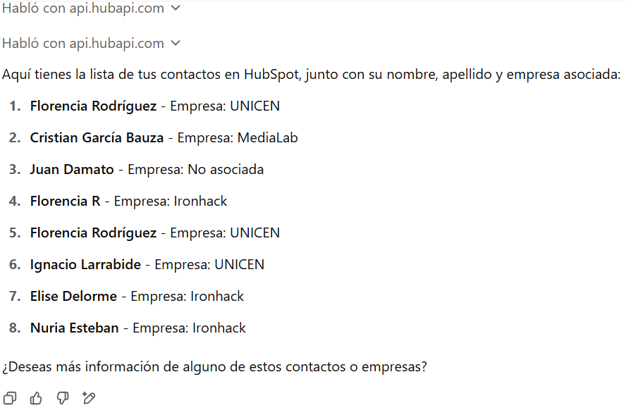

Slide 9

Acciones (actions)

Slide 10
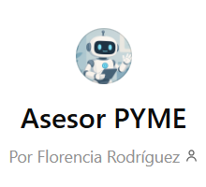
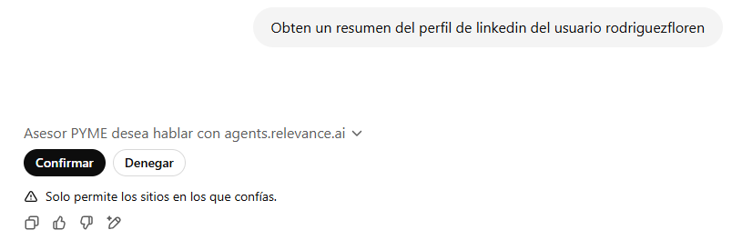

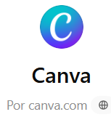
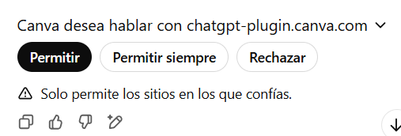

Slide 11
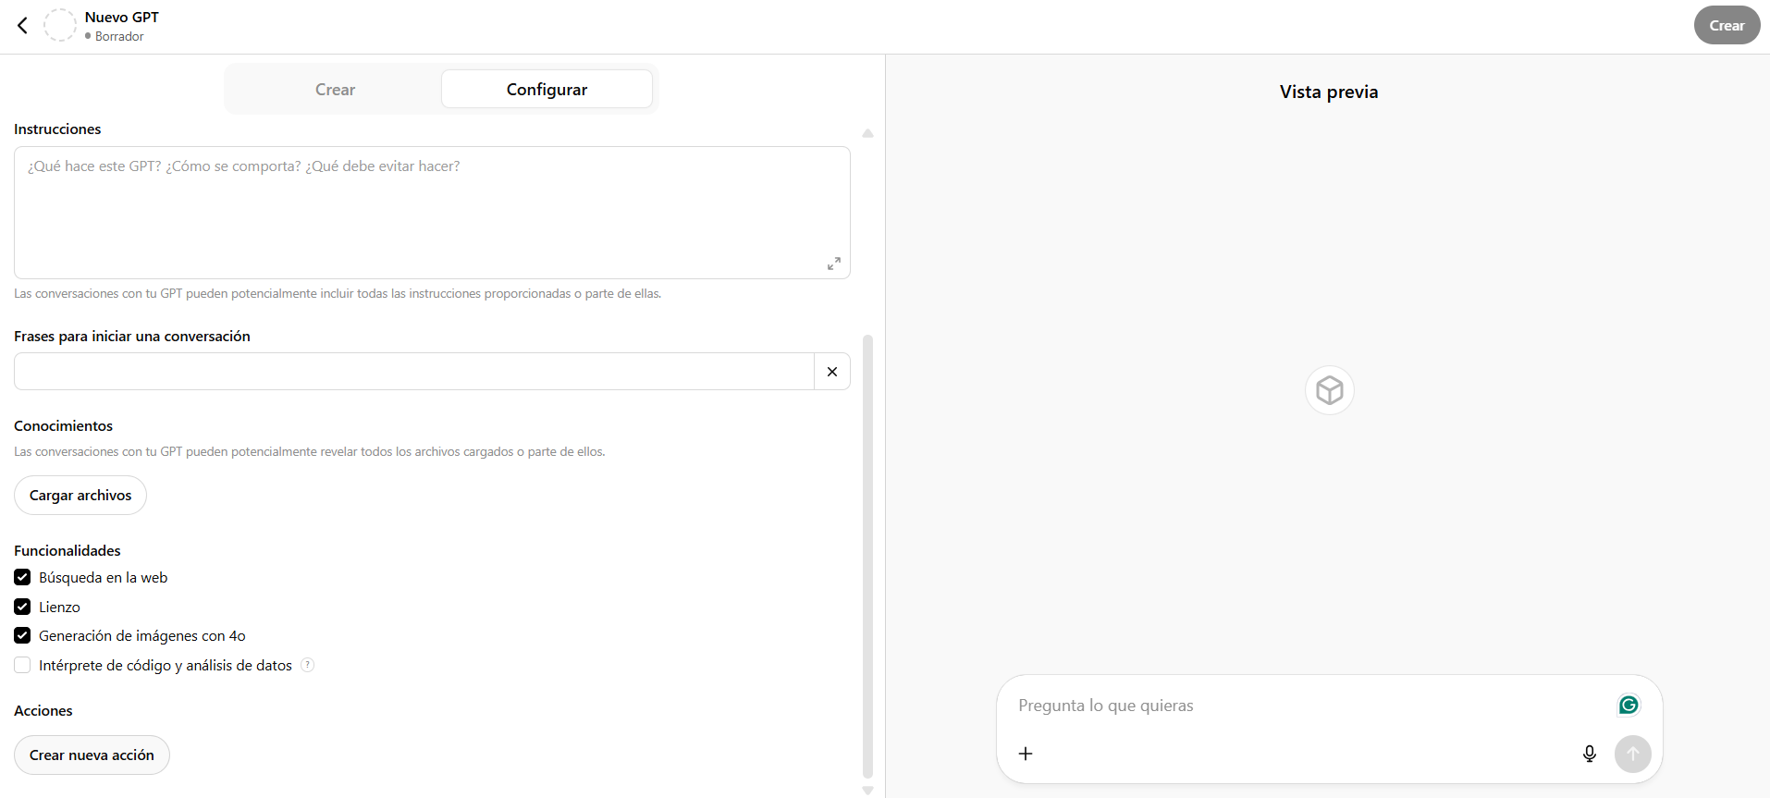

Slide 12
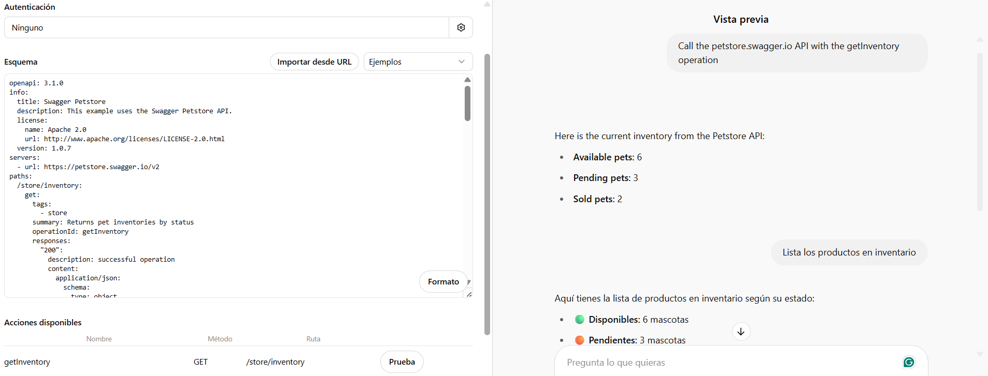

Slide 13
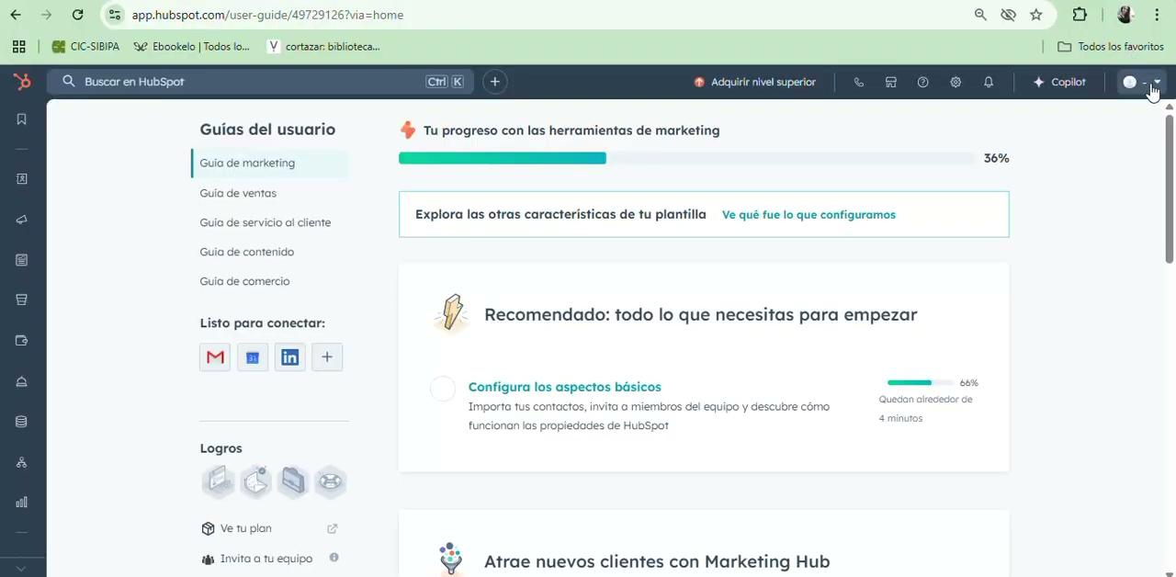

Slide 15
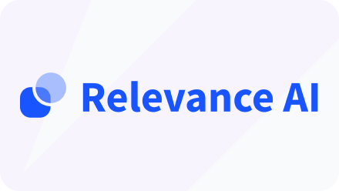

Slide 16
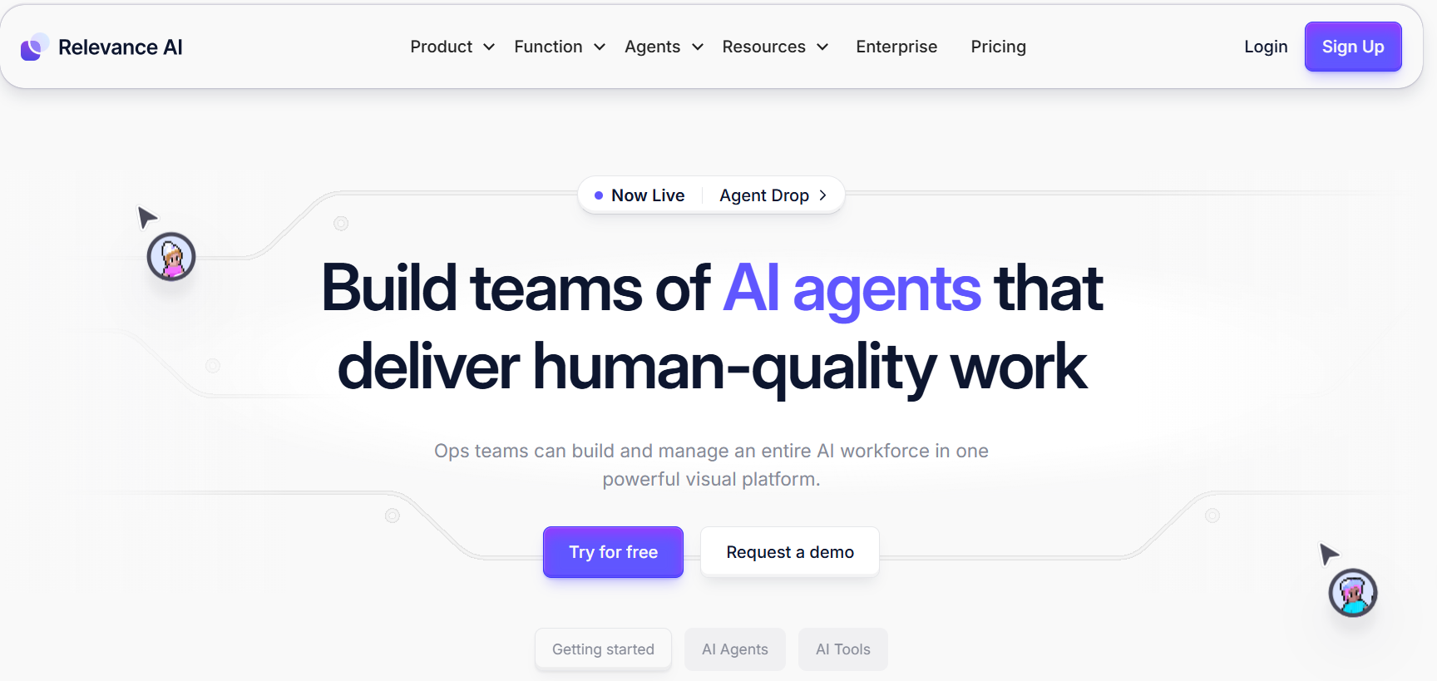

Slide 17
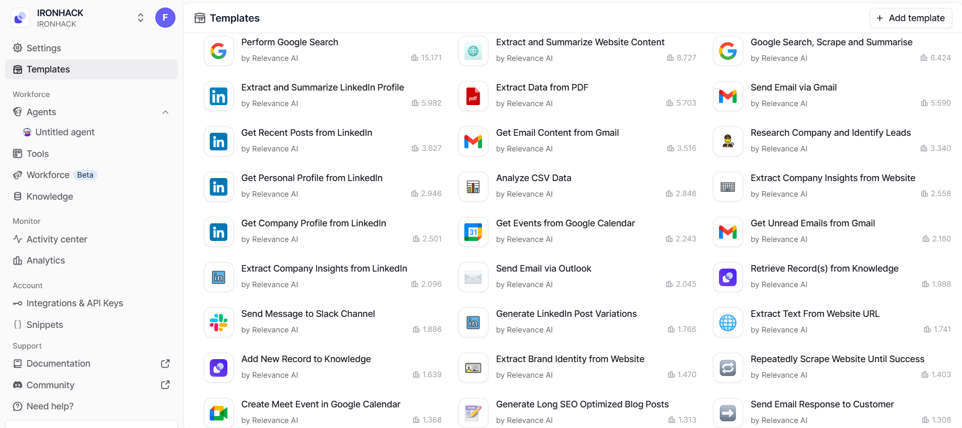

Slide 18
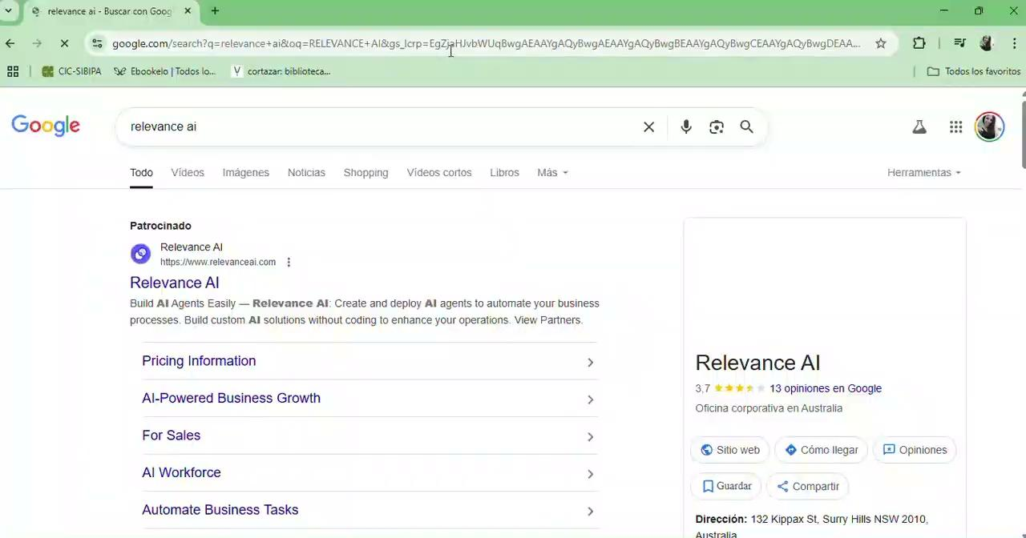

Slide 19
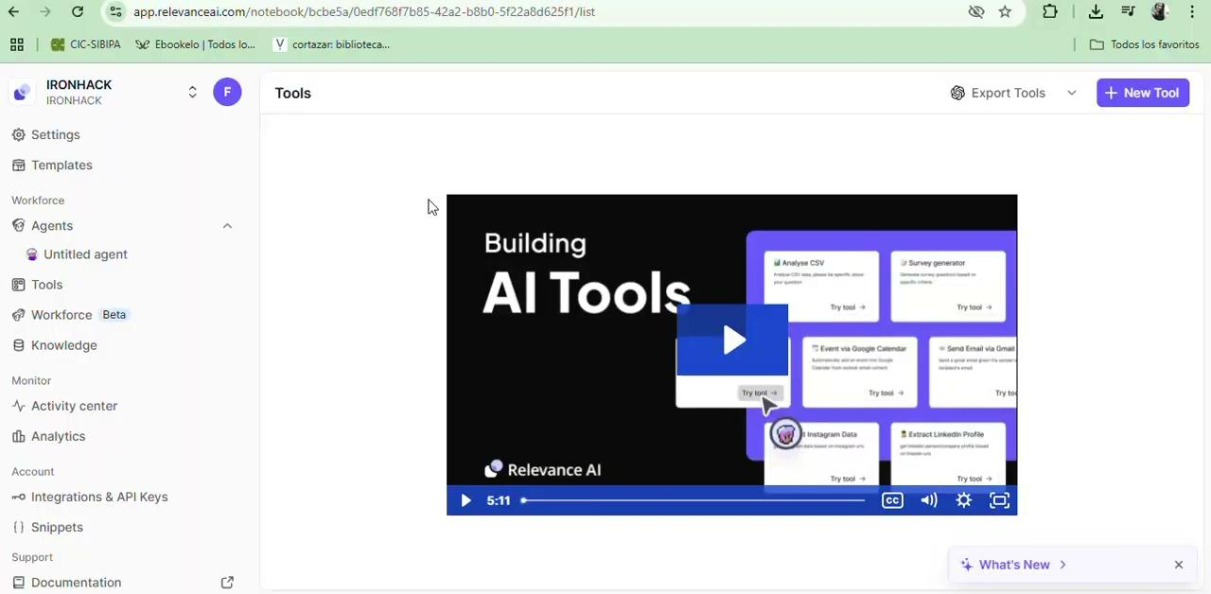

Slide 20
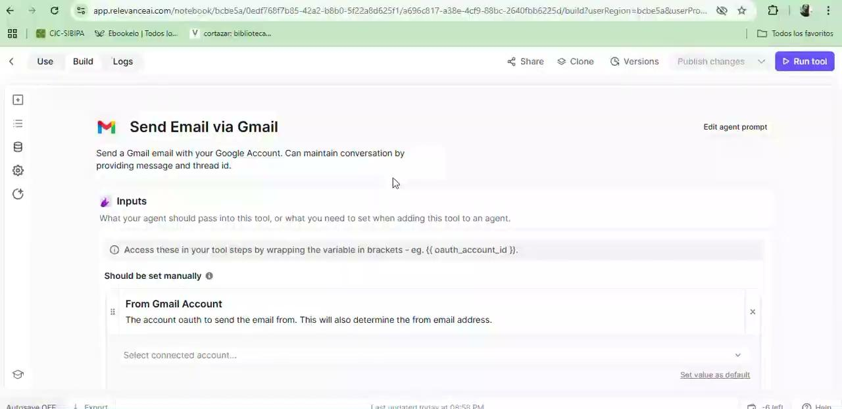

Slide 21


Slide 22
API Key
Una API Key es como una llave secreta que una aplicación necesita para usar una API.
Es un código único (una combinación de letras y números) que identifica quién está haciendo una solicitud a un servicio.
Sirve para tres cosas principales:
Identificar quién está usando la API.
Controlar el acceso, asegurándose de que solo usuarios autorizados puedan utilizarla.
Medir el uso, para evitar abusos y poder aplicar límites o cobros si corresponde.
Por ejemplo, si queres conectar tu aplicación a Gemini, ellos te dan una API Key. Esa key les dice: 'Esta solicitud viene de tu proyecto, y tienes permiso para usar X cantidad de mapas por mes'.

Slide 23
Asistente
👉 Los Asistentes son agentes inteligentes definidos en la API de OpenAI.
Función dentro de ChatGPT que permite crear asistentes específicos para tareas concretas (según tus necesidades)
Por ejemplo, crear un asistente para ayudarte a escribir contenido para redes sociales, siempre listo con herramientas de gramática, análisis de tono, etc.
No tenes que pedirle las cosas cada vez, porque ya sabe qué tipo de tarea esperas que haga y qué herramientas usar.
👉 Tienen herramientas (browsing, code interpreter, files), instrucciones y contexto.
👉 Se comportan como un colaborador virtual, con memoria y flujo conversacional.
👉 Se usan en productos más avanzados como plataformas educativas, CRM, etc.

Slide 24
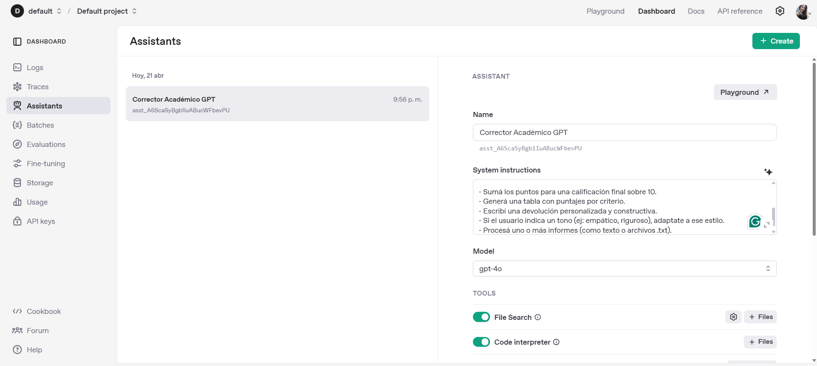

Slide 25
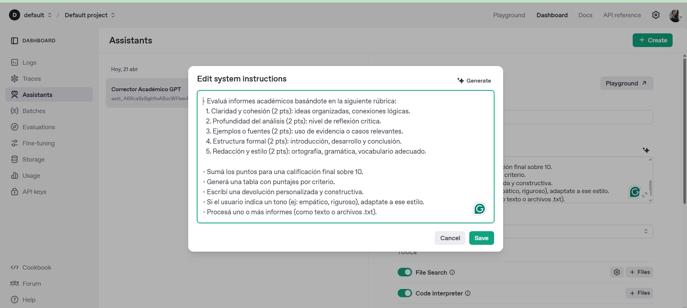

Slide 26
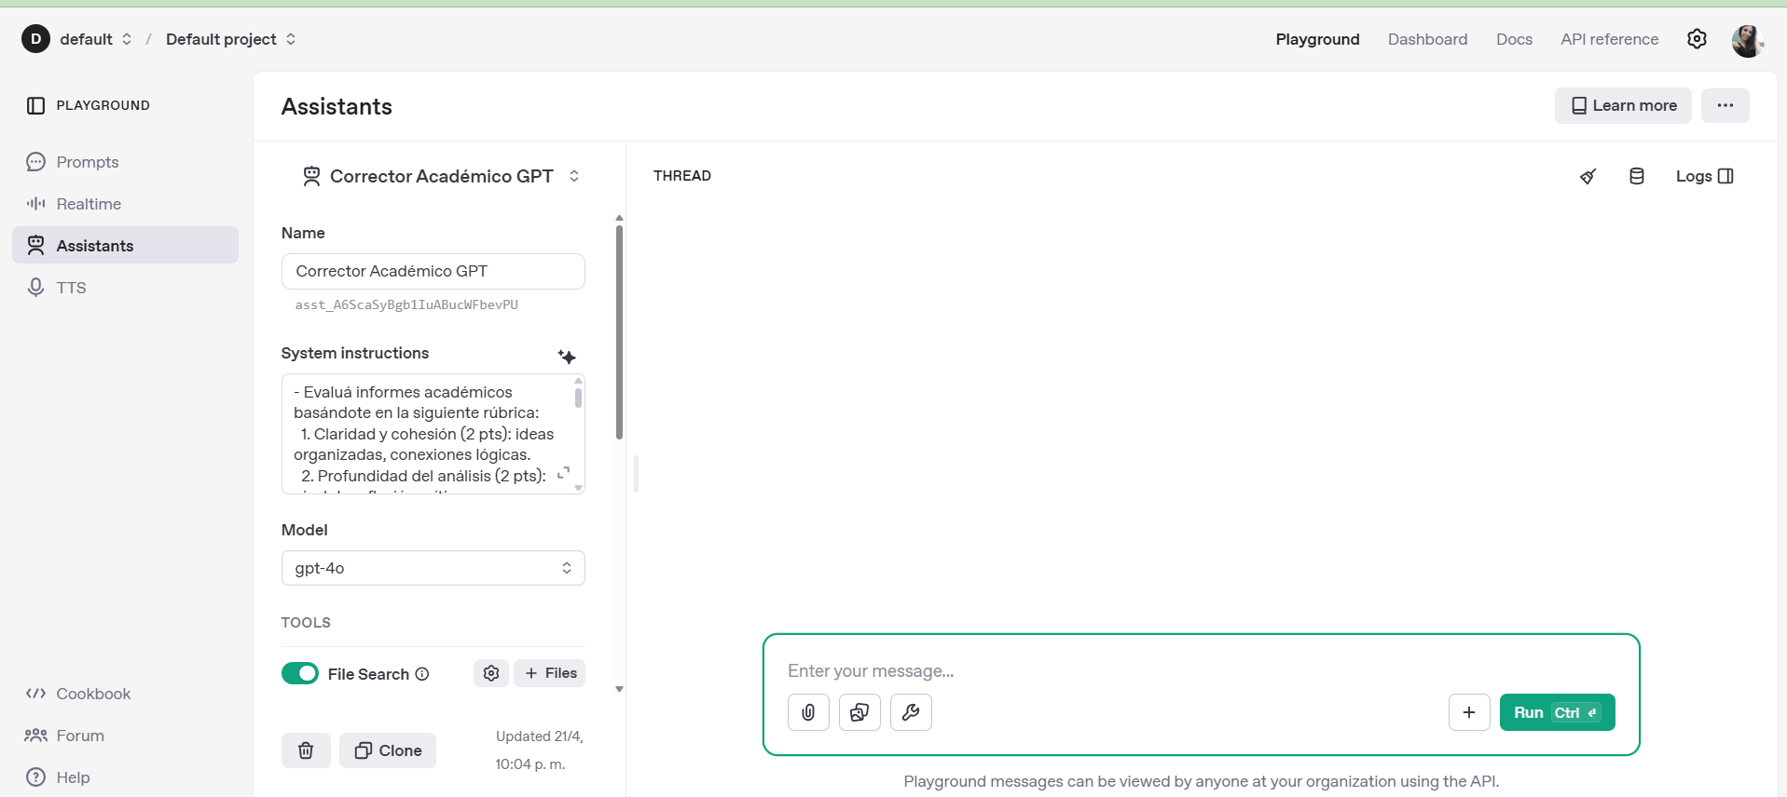

Slide 27
Definiciones
👉 system: messages added by OpenAI
👉 developer: from the application developer (possibly also OpenAI)
👉 user: input from end users, or a catch-all for data we want to provide to the model
👉 assistant: sampled from the language model
👉 tool: generated by some program, such as code execution or an API call
Notes:
https://openai.com/enterprise-privacy/

Slide 28
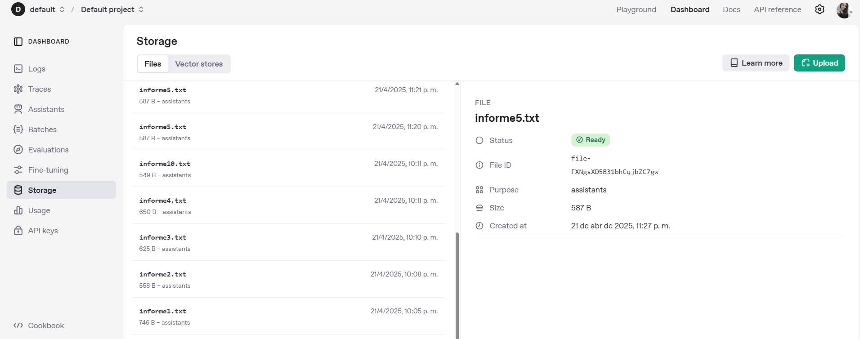

Slide 29
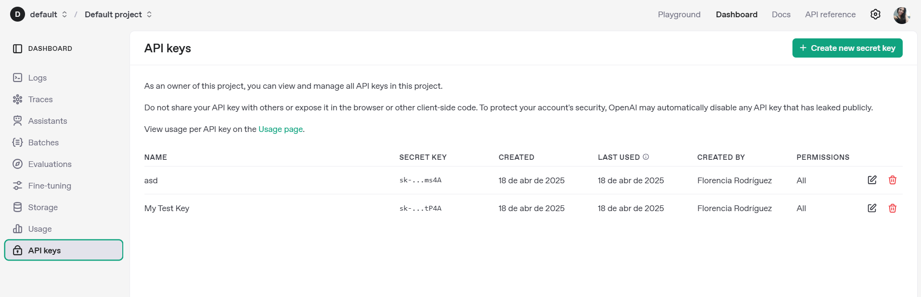
Documentación API
Link dashboard

Slide 30
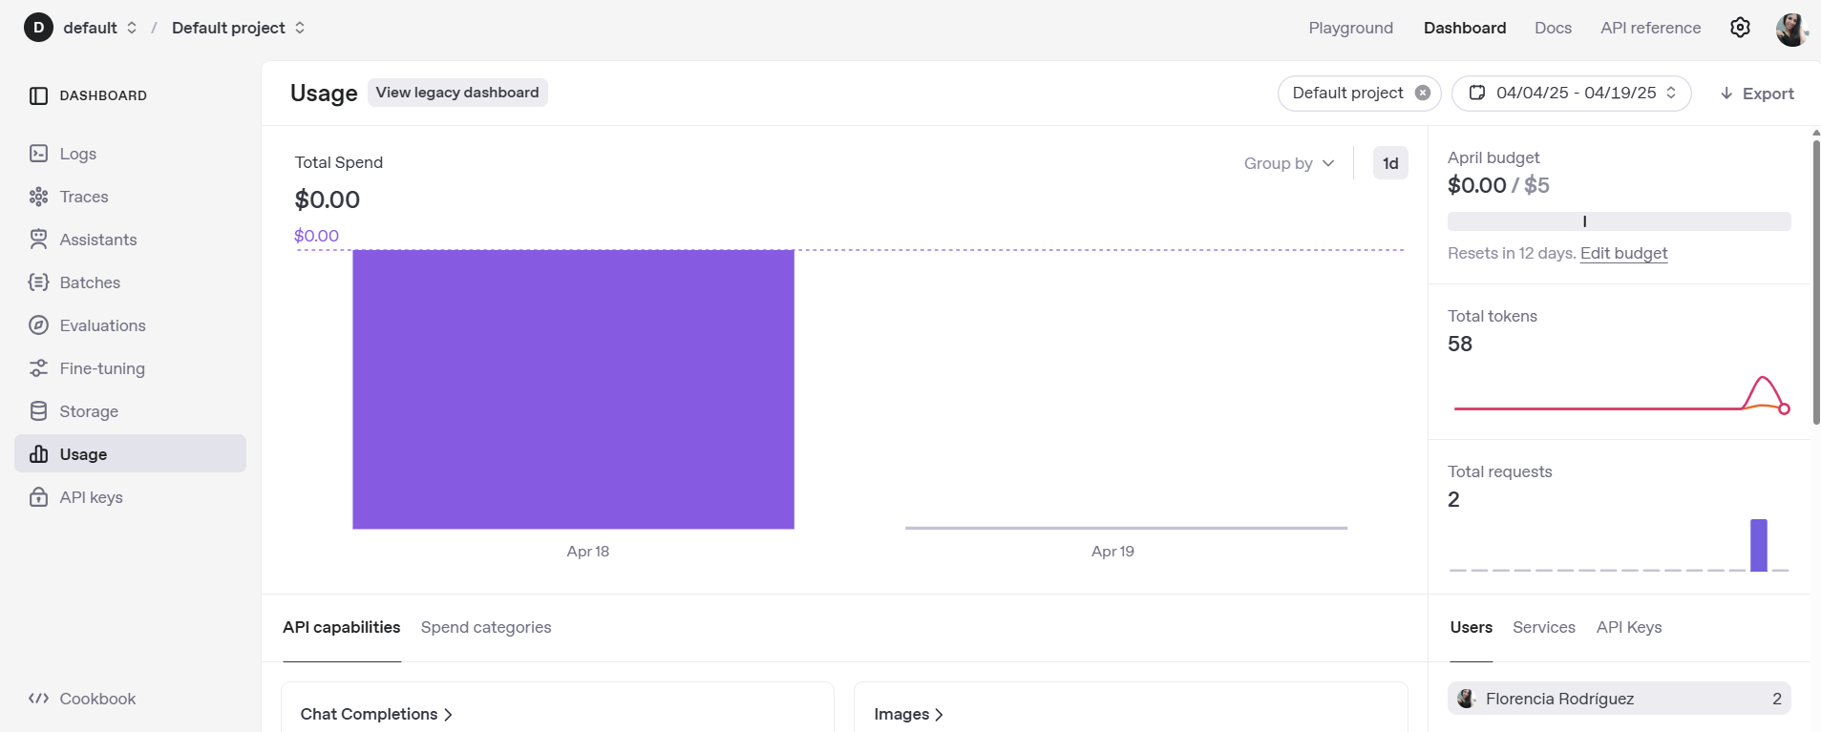

Slide 31
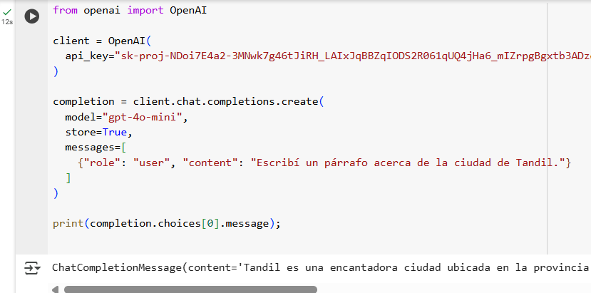
LINK

Slide 32
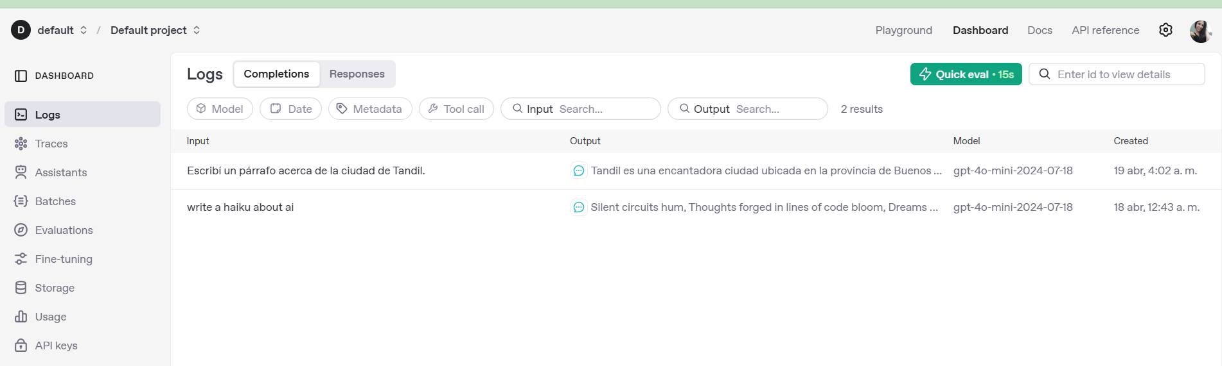

Slide 33
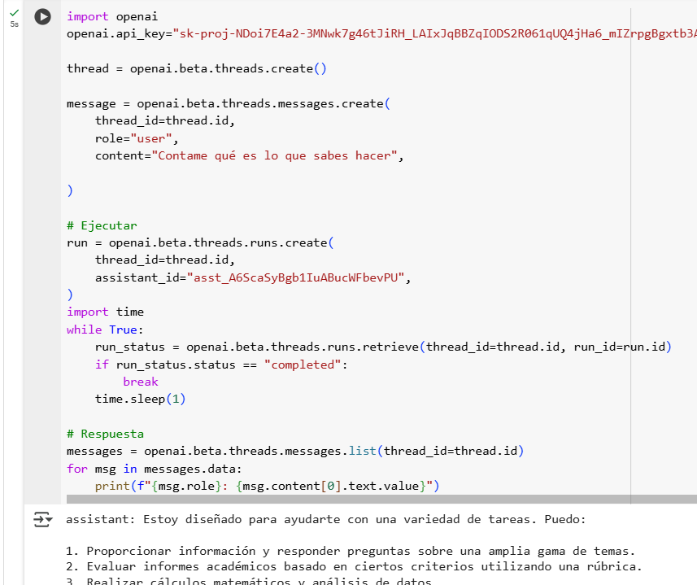

Slide 34
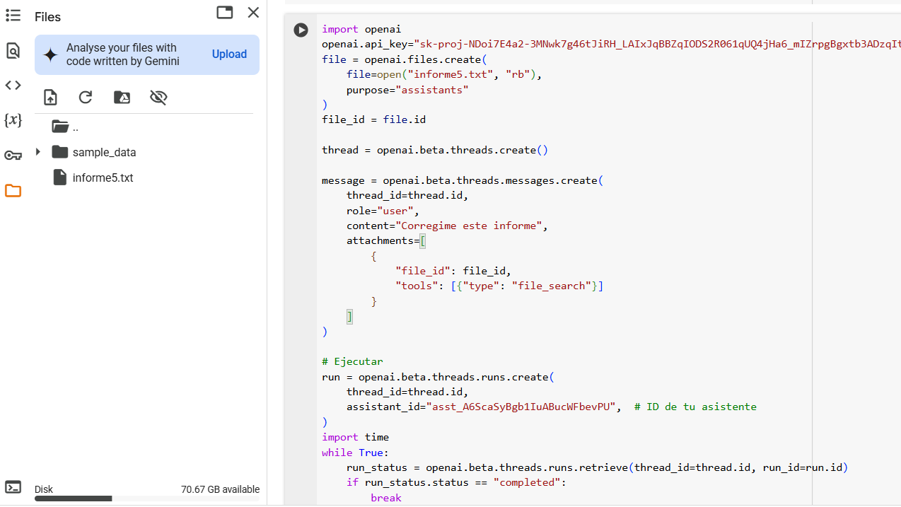

Slide 35
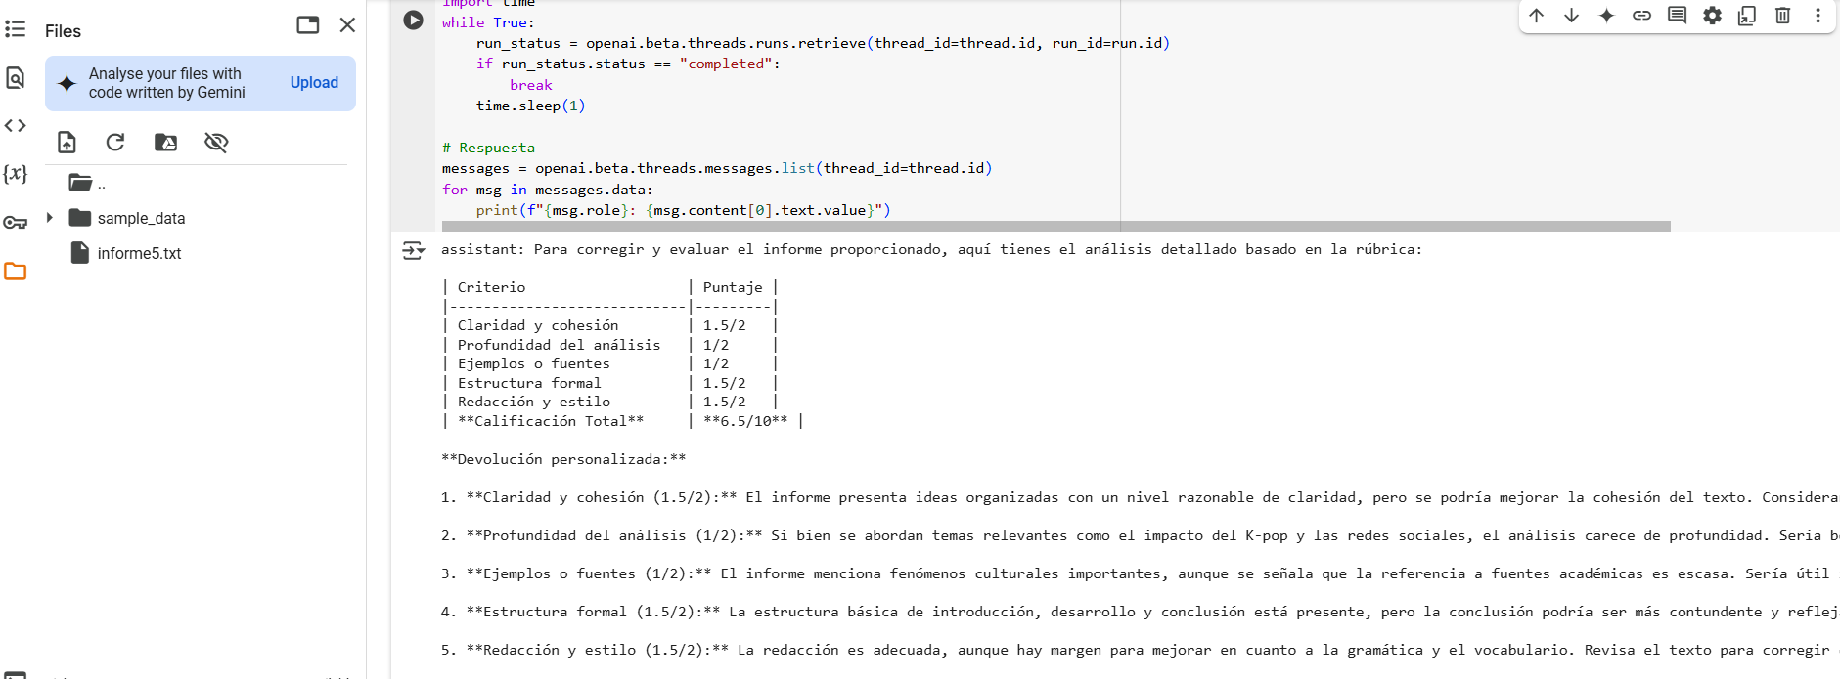

Slide 36
Seguir en colab ChatBot

